Slide 1
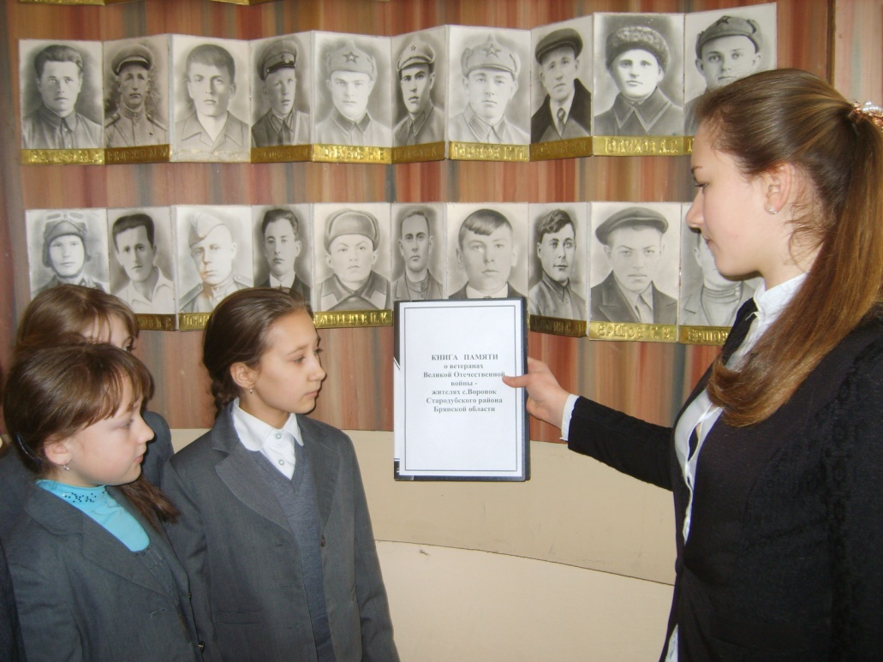
ПРОЕКТ:
«СОЗДАНИЕ КНИГИ ПАМЯТИ
«Ветераны Великой Отечественной войны –
жители села Воронок в послевоенные годы»

Slide 2
АКТУАЛЬНОСТЬ ПРОБЛЕМЫ:
Великая Отечественная война оставила глубокий след в памяти российского народа и кардинально повлияла на дальнейший ход истории России. Празднование Дня Победы стало всенародным праздником, наполненным искренней радостью, истинной любовью, слезами и скорбью по погибшим за Отечество, за свободу, за будущее своего народа. Темы войны, исторической памяти и патриотизма актуальны всегда.

Slide 3
АНАЛИЗ ИНФОРМАЦИИ
ПО ПРОБЛЕМЕ
В МБОУ «Воронокская СОШ» имеется музейная комната, где собран фотоматериал об участниках Великой Отечественной войны, не вернувшихся с поля боя.
Но совсем мало сведений об участниках Великой Отечественной войны, которые вернулись в послевоенные годы в село Воронок и которых уже нет в живых. Поэтому возникла необходимость разыскать по мере возможности родственников ветеранов, записать их воспоминания, пополнить фонды школьной музейной комнаты реликвиями военного времени (фотографии, фронтовые письма, наградные листы и т.п.).

Slide 4
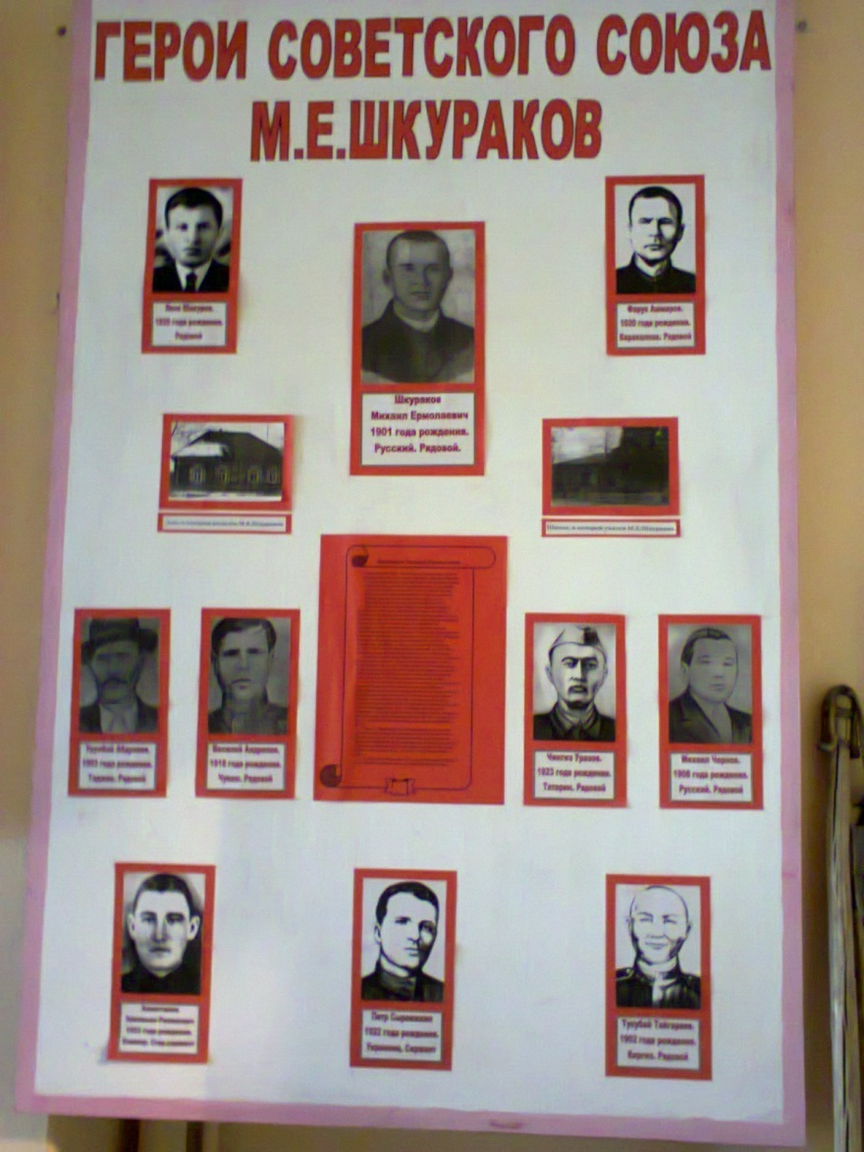
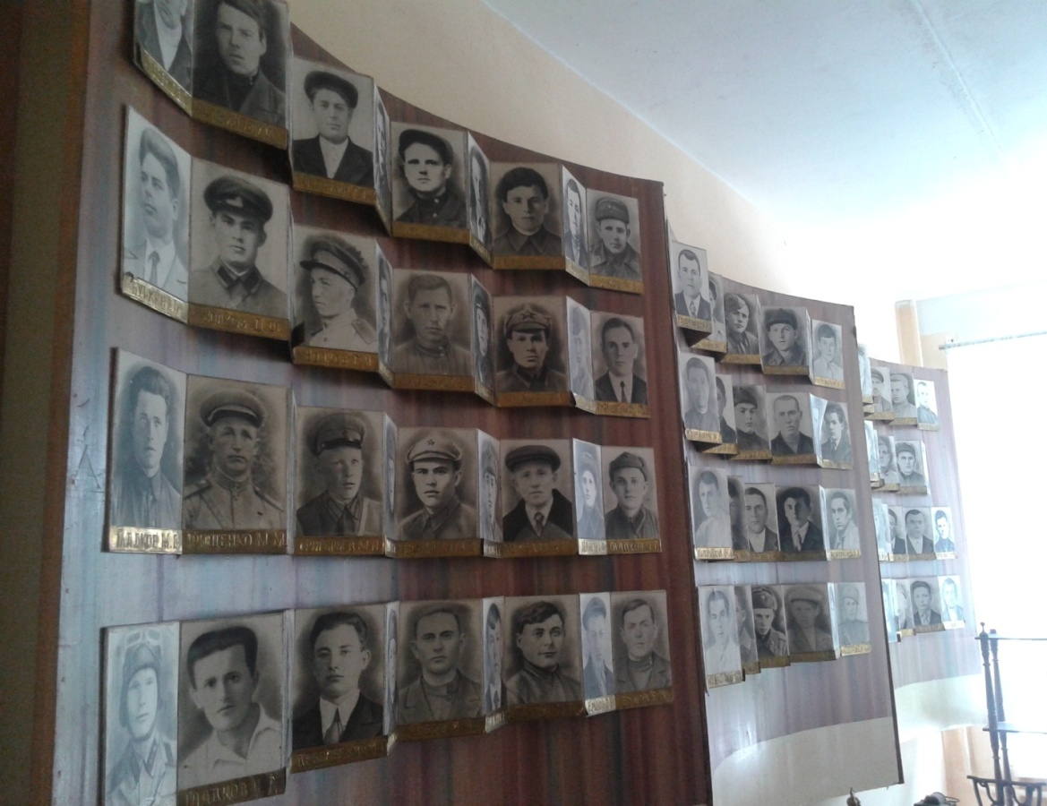
Фотоматериал об участниках Великой Отечественной войны в музейной комнате

Slide 5
ПРОГРАММА ДЕЙСТВИЙ
ПО СОЗДАНИЮ «КНИГИ ПАМЯТИ»
1.Беседы с жителями села, запись их воспоминаний о родственниках – участниках Великой Отечественной войны.
2.Сбор фотоматериалов и документов военных лет.
3.Обработка и систематизация собранных материалов.
4.Оформление электронного и бумажного варианта «Книги Памяти».
5. Проведение уроков мужества на основе собранного материала.

Slide 6
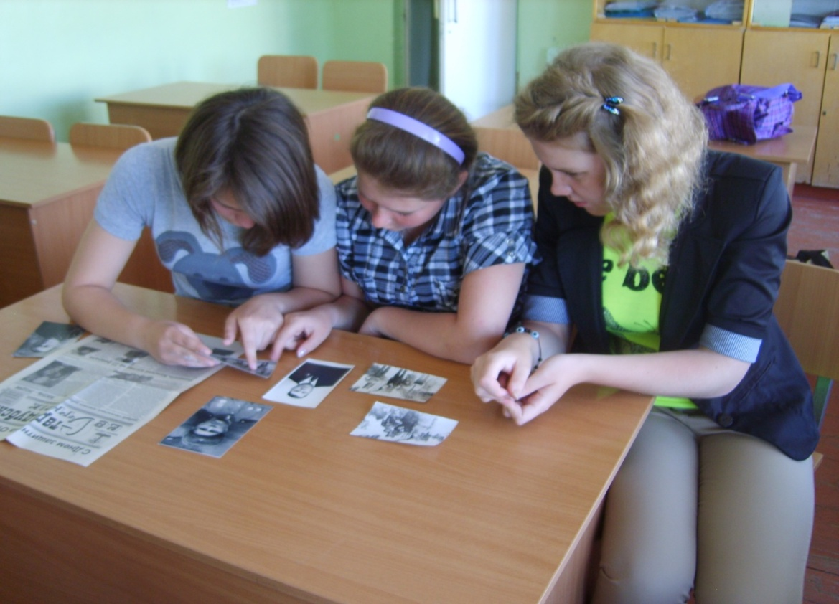
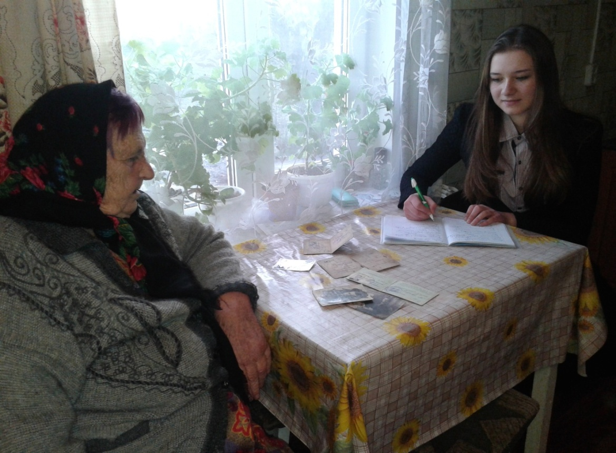
РЕАЛИЗАЦИЯ ПЛАНА ДЕЙСТВИЙ
Сбор и обработка информации о ветеранах Великой Отечественной войны – жителях села Воронок

Slide 7
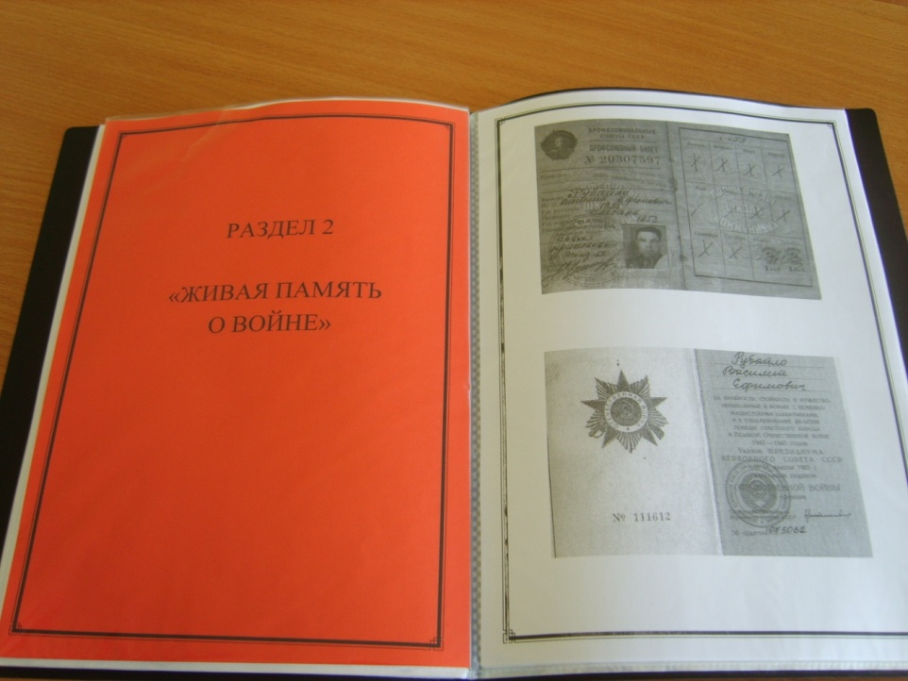
Бумажный вариант «Книги Памяти»

